Slide 1
大学物理实验
绪论课

Slide 2
课程简介
一、定位：大学物理实验是公安大学工科专业学生的必修课。

Slide 3
二、学时分配及考核标准：
总学时36学时
本学期：18学时
下学期：18学时

Slide 4
实验考核（占大学物理总评成绩的10%）
考勤情况（5%）
预习情况（5%）
实验名称^{*1}、实验目的^{*2} 、实验仪器^{*3} 、
实验原理^{*4} （含实验公式和实验原理草图）、
实验表格^{*5}
操作情况（40%）
调整仪器装置、观察实验现象、
学习排除故障、测读实验数据^{*7}
数据处理^{*7}（30%）
思考分析^{*8}（10%）
报告整洁（5%）实验步骤^{*6}
开拓创新（5%）

Slide 5
三、大学物理实验内容：
本学期：
1、验证动量守恒定律
2、霍耳效应
3、电表改装与校准
4、示波器的使用
5、简谐振动
6、长度测量

Slide 6
下学期：
1、电子束偏转
2、弦振动
3、超声波测声速
4、光栅测量波长
5、迈克耳逊干涉仪的使用
6、牛顿环

Slide 7
四 、注意事项
（1）、不准抄袭数据和实验报告，否则做零分处理。
（2）、不得无故缺课，有特殊情况必须事先请假，否则不安排补做。

Slide 8
* 误差理论
* 有效数字
* 数据处理
* 习题讲解

Slide 9
一、概 述

Slide 10
物理学从本质上说是一门实验科学，尽管物理学本身可以在一定限度内从理论用逻辑推理的方法获得新的理论，但最终都要依靠实验提供精确的数据来验证。物理学领域内的所有成果都是理论和实验密切结合的结晶。

Slide 11
从1901年第一届当代最著名的诺贝尔物理学奖金至今100多年已有160名左右获奖者，其中因实验物理学方面的伟大发现或发明而获奖的就有三分之二以上。例如1901年首届诺贝尔物理学奖金获得者伦琴、1902年的塞曼、1903年的贝可勒尔和居里夫妇等。这些实验方面的发现已被公认为是物理学发展中的最伟大的成就，可见实验物理在物理学发展中的地位是多么重要。

Slide 12
1、实验物理学和实验方法的分类：
（1）天然实验和模拟实验：
①天然实验
利用天然物理现象进行研究的实验叫做天然实验。例如开普勒（J．KEPLER）总结出行星饶日运动的三大规律、在宇宙射线中发现正电子、μ介子、π介子、κ介子等等。

Slide 13
② 模拟实验
人为地创造出一种条件，按照预定计划，以确定顺序重现一系列物理过程或物理现象，叫做模拟实验。

Slide 14
（2）定性实验、定量实验和验证性实验：
① 定性实验
定性实验研究的重点问题不需要做量的测定，而是通过定性实验可以判断某些物理现象是否存在极其特性，其目的是在于弄清楚物理现象的成因或规律。

Slide 15
例如劳厄（M．V．LAUE）1912年让X射线通过晶体，发生衍射，定性地提出晶体内原子间的间距与X射线的波长属于同一数量级。

Slide 16

②定量实验
定量实验是指在实验中对研究的问题需要做出精确的测定，确定物理现象各种具体参数、各现象之间具体的数量关系，以及通过数量来表明某些规律。

Slide 17
例如卡文迪许和库仑通过定量实验，在1785年总结出库仑定律，但关于库仑定律的定量实验研究，却迄今还未停止，其测量精度越来越高。

Slide 18
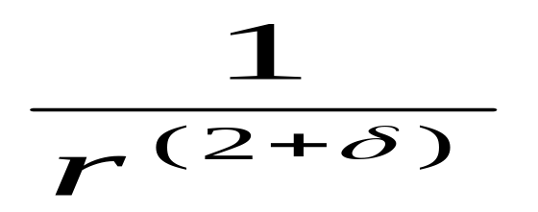
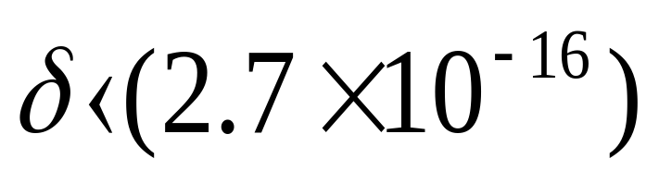
若以 来表示其平方反比规律，（δ为指数偏差，r为两点电荷之间的距离），1971年测量结果 ，平方反比关系已精确到小数点后第十六位。

Slide 19
③验证性实验
根据已知的理论和实践对一些现象或定律的存在、成因作出推测，从而验证这些推测是否正确的实验。

Slide 20
李政道和杨振宁于56年提出在弱相互作用中宇称不守恒，同年吴健雄在华盛顿美国国家标准局低温实验室，用Cｏ_{６０}做实验时，证实了他们的理论，从而使李政道和杨振宁在59年获得了诺贝尔物理学奖。德布罗意、戴维孙和革末关于实物粒子的波粒二象性的假设和验证也是如此。

Slide 21
二、实验课的目的和要求

Slide 22
加深对理论的理解
进行 实验知识
实验方法
实验技能
基本训练

Slide 23
三、怎样学好物理实验课

Slide 24
1、注意掌握基本测量方法，提高物理实验技术

Slide 25
2、注意培养分析问题和解决问题的能力

Slide 26
3、注意培养实事求是严肃认真的科学作风

Slide 27
4、认真预习：实验前学生必须仔细阅读讲义，到实验室了解实验仪器，明确实验目的，理解实验原理和步骤，拟好数据记录表格。

Slide 28
5、正确地进行实验操作：
实验中要了解仪器的型号规格，精度级别及使用方法，正确地调整仪器。联接线路。操作时要严格遵守操作规程和安全制度。

Slide 29
记录数据必须实事求是，原始数据要用钢笔书写，不得涂改。实验完毕，数据须交指导老师检查审阅，整理实验仪器，保持室内整洁。

Slide 30
6、撰写合格的实验报告：
课后完成实验报告。
(1)实验名称
(2)实验目的
(3)实验仪器(包括型号、规格)。

Slide 31
(4)实验概述(概述实验原理，原理草图，主要公式。并注明各符号代表什么物理量及单位；实验电路图等)

Slide 32
(5)实验步骤
(6)数据记录和数据处理
(7)实验结果及问题讨论
实验原始数据记录纸要附在实验报告末

Slide 33
误差理论

Slide 34
一、误差公理：实验结果都具有误差，误差自始至终存在于一切科学实验的过程中，而且贯穿于整个测量过程的始终。误差的存在是绝对的，误差的大小则是相对的。

Slide 35
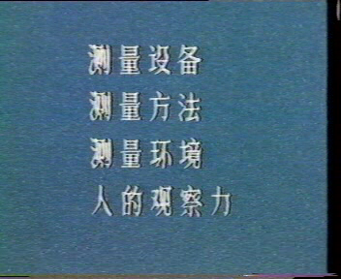

Slide 36
二、误差的来源和分类
1、系统误差（固定误差）
由于偏离测量规定条件,或由于测量方法所引入的因素,而引起的有确定规律的误差，称为系统误差。

Slide 37
来源
①、工具误差。
②、装置误差。
③、人身误差。
④、外界误差。
⑤、方法误差。

Slide 38
2、随机误差（偶然误差）
在实际测量条件下,多次测量同一量值时,绝对值和符号以不可预定方式变化着的误差,称为随机误差.

Slide 39
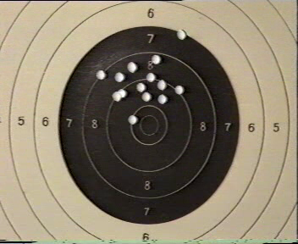

Slide 40
(1)、单峰性：绝对值小的误差出现的概率比绝对值大的误差出现的概率大。
(2)、有界性：绝对值很大的误差出现的概率趋零。
(3)、对称性：绝对值相等的正负误差出现的概率相等。
(4)、抵偿性：由于随机误差在各项测量中的单个无规性，导致了它们的和有正负相消的机会，随着次数的增加，偶然误差的算术平均值随测量次数的增加而趋于零：

Slide 41
3、 过失误差（粗差）
定义：明显歪曲测量结果的误差。

Slide 42
系统误差和随机误差之间可以相互转换

Slide 43
三、基本概念：
1、 真值
定义：在某一时刻和位置或状态下某测量量应体现出的客观值或实际值。

Slide 44
（1）、绝对真值—永远不可知
（2）、理论真值—仅存在于纯理 论之中
（3）、指定真值—国际计量大会
的决议（7个基本物理量 ）
（4）、标准器相对真值

Slide 45


7个基本物理量 ：
①、长度的单位：米（m）
②、质量的单位：千克（kg）
③、时间的单位：秒（s）
④、电流强度的单位：安培（A）
⑤、热力学温度的单位： 开尔文（K）
⑥、发光强度的单位： 坎得拉（C）
⑦、物质量的单位：摩尔(mol)

Slide 46
长度的单位——米——M：
1889年，1米等于保存在巴黎附近色夫尔国际计量局铂铱合金米尺上两条刻线间在0°C时的距离。
1960年，1米等于氪—86原子的2d能级和2p能级之间跃迁所对应的辐射在真空中的1650763.73个波长的长度。

Slide 47
1973年，又规定氦氖激光器的辐射波长作为长度副基准。
1983年，第17届国际计量大会正式规定以光在真空中1/299792458秒的时间间隔内所经过的距离作为米的新定义，这个定义把真空中光速值299792458米/秒作为一个不带误差的基本物理常数来使用。

Slide 48
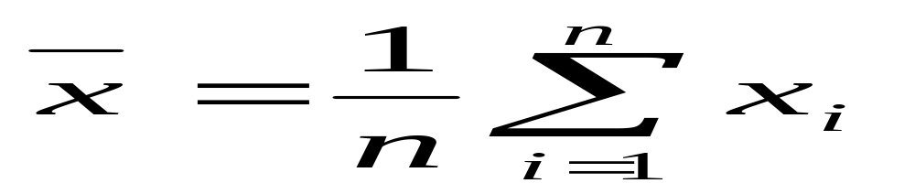
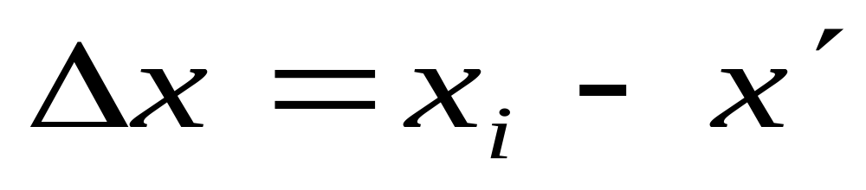
2、近真值
（1）算术平均值：
（2）绝对误差：

Slide 49
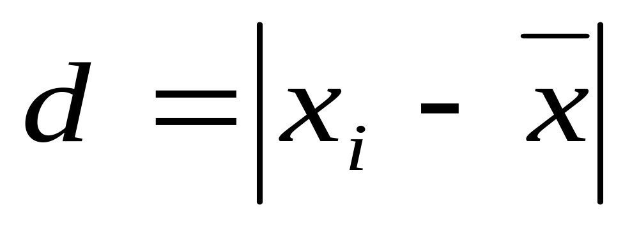
（3）偏差d：

Slide 50
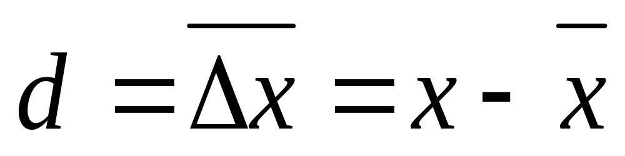
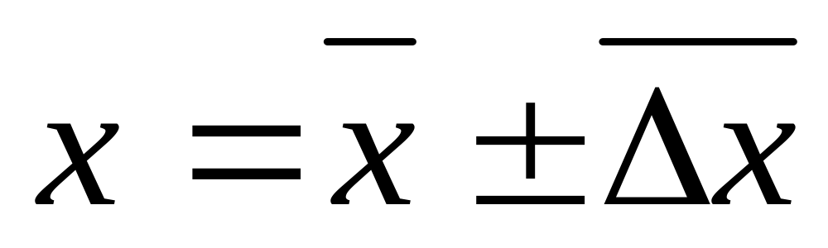

Slide 51
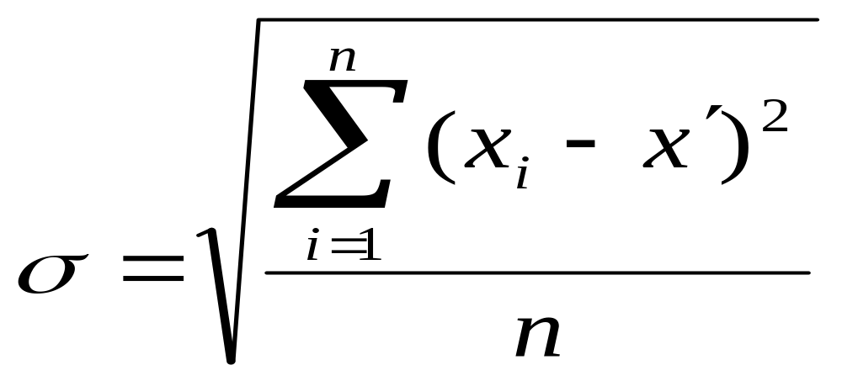
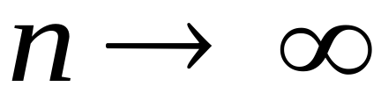
（5） 标准误差
定义：各测量值误差的平方和平均值的平方根。

Slide 52
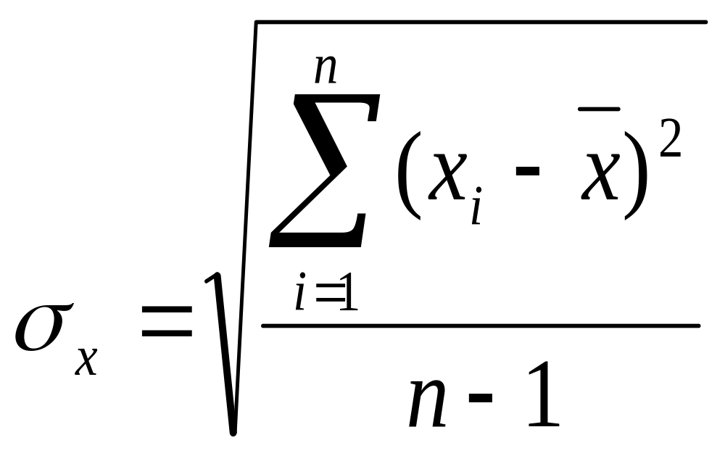
ｎ次测量中某一次测量的标准误差
（ｎ有限）

Slide 53
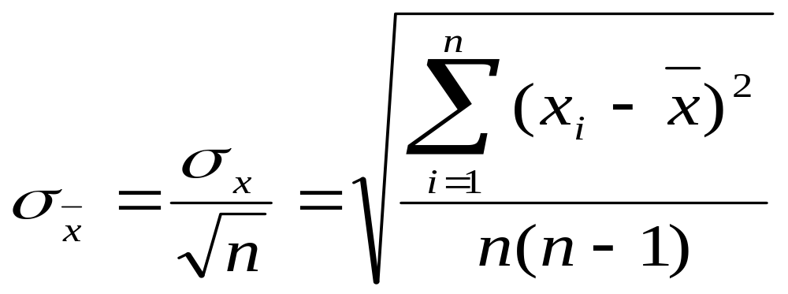
ｎ次测量的算术平均值的标准误差为（实验中以此式用得最多，最普遍）。

Slide 54
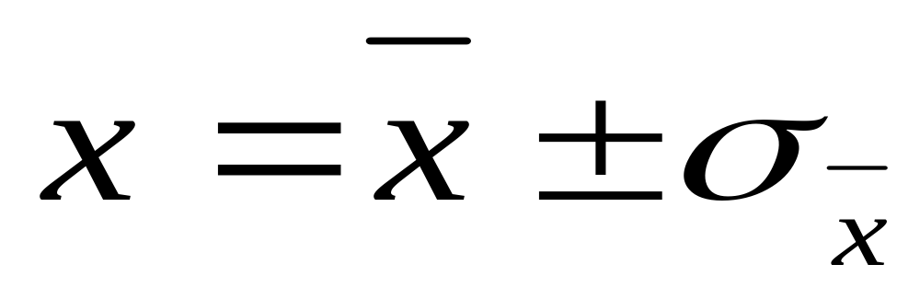

Slide 55
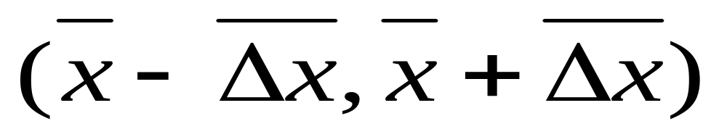
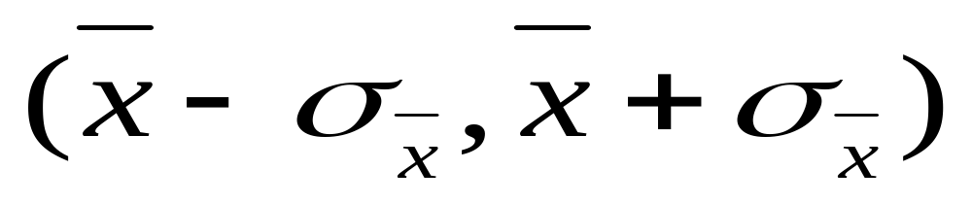
表示真值一般不在
或
之外

Slide 56
（6）、正态分布
标准误差是对一组测量数据可靠性的估计。根据高斯理论可以证明，任一测量值的误差，落在〔-σ，σ〕区间的概率为68.3％，任一测量值的误差落在〔－2σ，2σ〕区间的概率为95.5％，落在〔－3σ，3σ〕区间的概率为99.7％。因此，一般将2σ称为极限误差。测量列中若某一测量值与平均值之差大于2σ时，应将其当作坏值粗差而舍去。

Slide 57
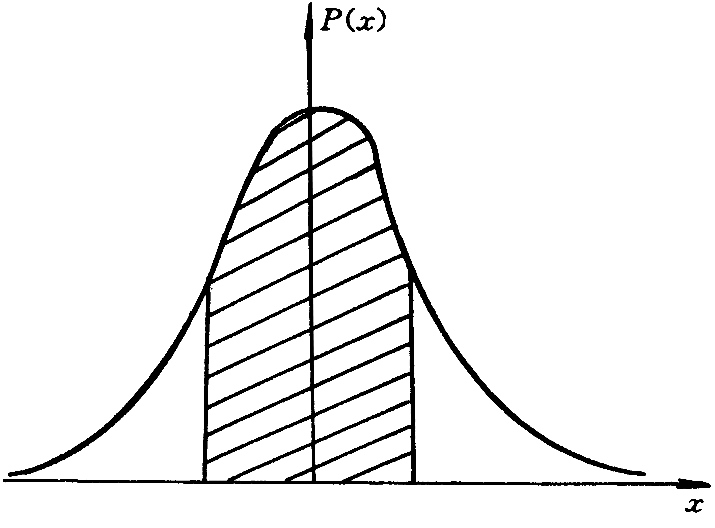
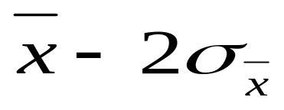
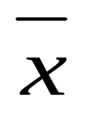
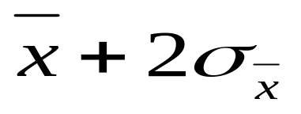
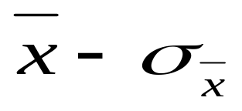
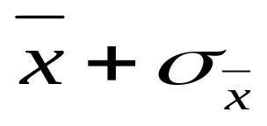

Slide 58
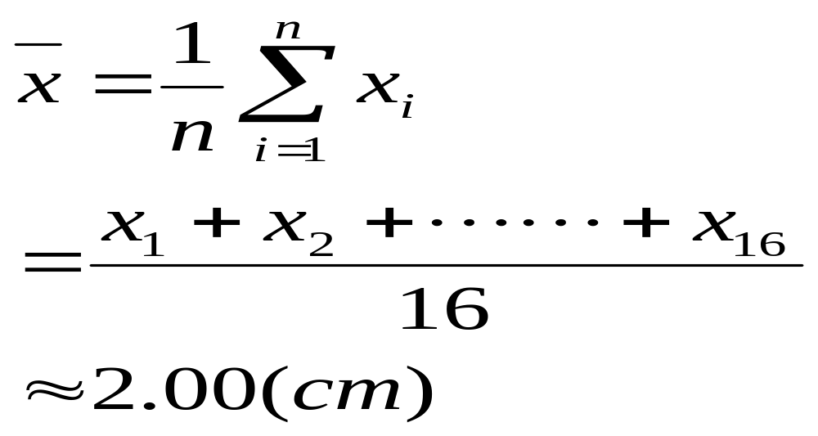
例1
16次测量的长度的算术平均值为

Slide 59
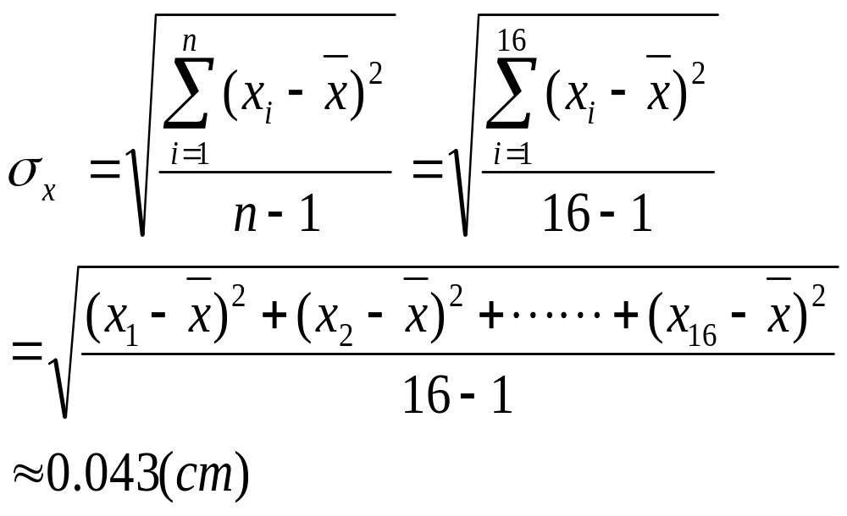
16次测量中某一次测量的标准误差为

Slide 60
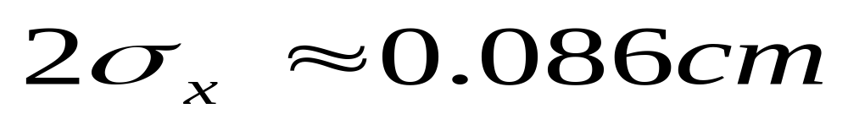
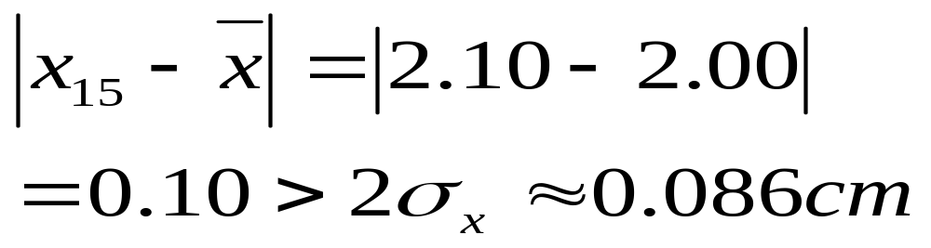
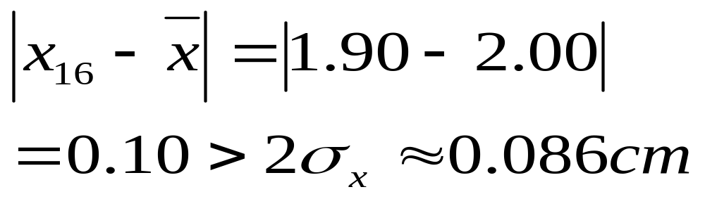

Slide 61



所以将x₁₅和x₁₆作为过失误差除掉。再重复上述步骤。
14次测量的长度的算术平均值为：

Slide 62

14次测量中某一次测量的标准误差为

Slide 63
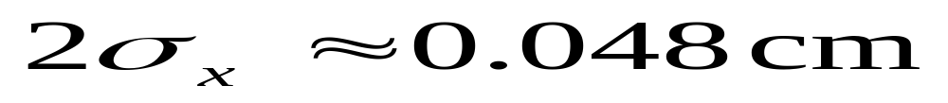
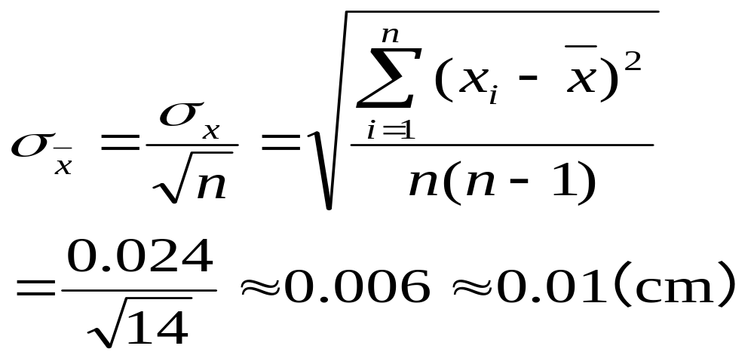
14次测量的算术平均值的标准误差为

Slide 64
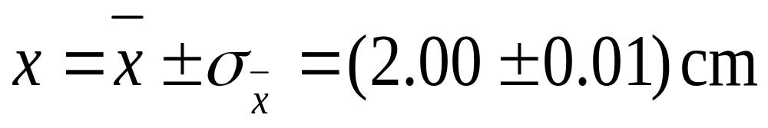

Slide 65
（7）、精度
测量中出现的误差应是系统误差和偶然误差的综合。
精度：精密度
准确度
精确度

Slide 66
精密度——随机误差
准确度——系统误差
精确度——系统误差和随机
误差的总体效应
高 小
低 大

Slide 67

Ａ Ｂ Ｃ
系统
误差 小 大 小
随机
误差 大 小 小

Slide 68
Ａ Ｂ Ｃ
系统
误差 小 大 小
准确
度 高 低 高

Slide 69
Ａ Ｂ Ｃ
随机
误差 大 小 小
精密
度 低 高 高

Slide 70
Ａ Ｂ Ｃ
精密度 低 高 高
准确度 高 低 高
精确度 低 低 高

Slide 71
3、直接测量的结果及误差的估算
（1）、 多次测量 {见前面 三、基本概念
2、近真值：
（1）（2）（3）
（4）（5）（6）}

Slide 72
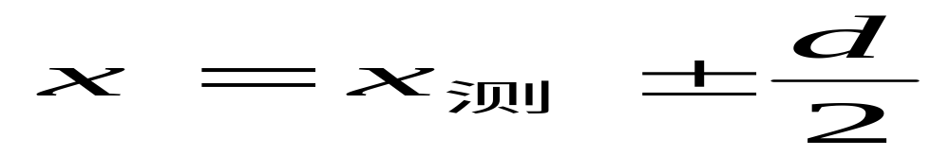
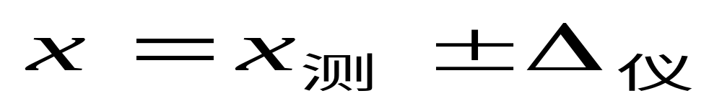
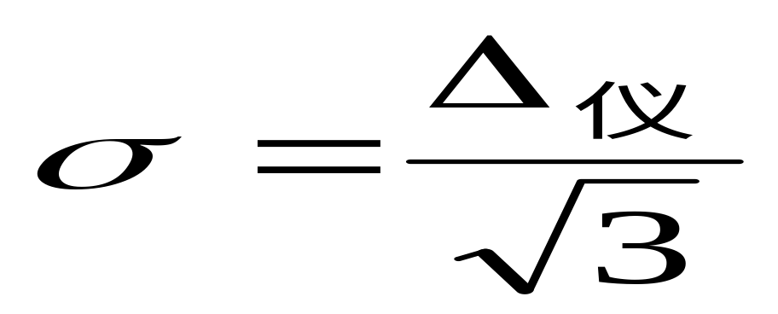
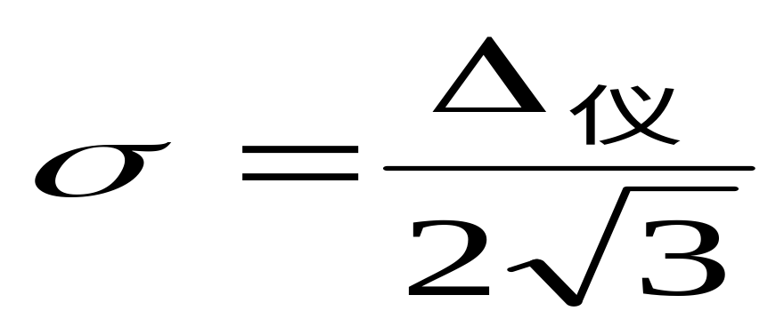
（2）、单次测量的误差处理

Slide 73
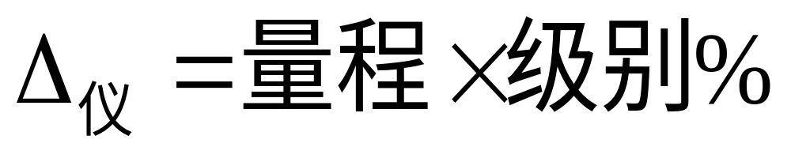
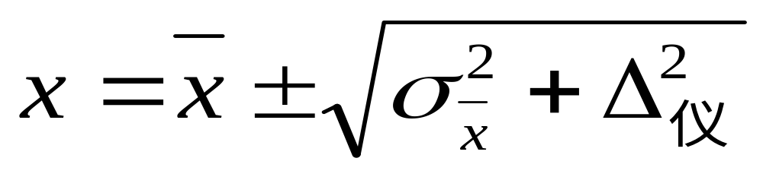
仪器误差

Slide 74
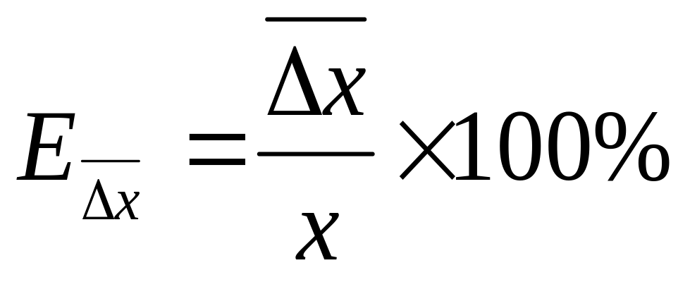
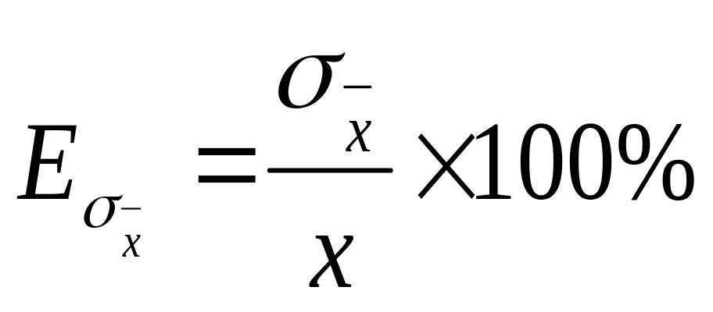
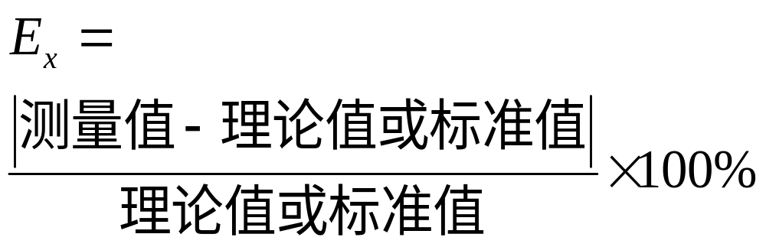
（3）、相对误差

Slide 75
4、间接测量的结果及误差的估算

Slide 76
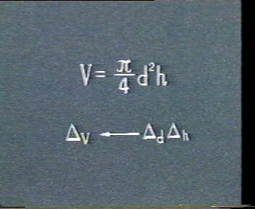

Slide 77
设间接测量量Ｎ与各直接测量量ｘ、ｙ、ｚ、…… 有下列函数关系：
Ｎ＝ｆ(ｘ、ｙ、z、…)
（１）、最大误差的传递
（２）、标准误差的传递

Slide 78
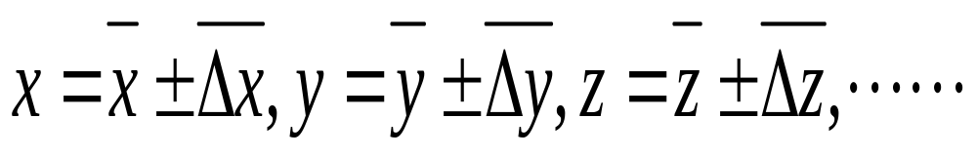
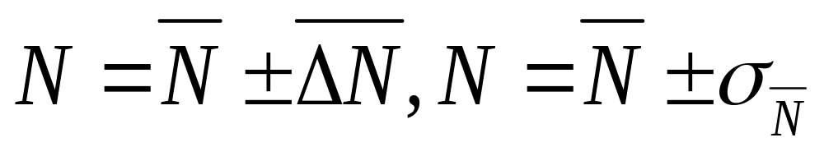
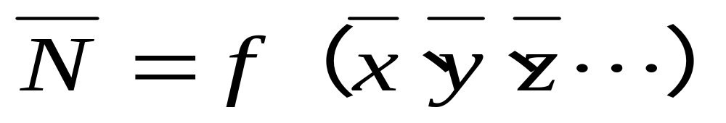

Slide 79
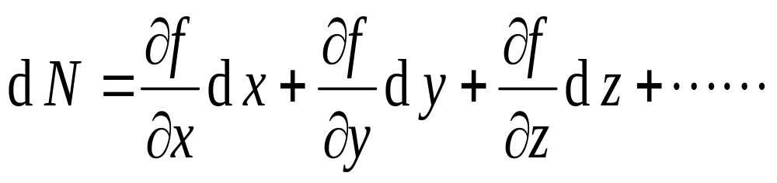
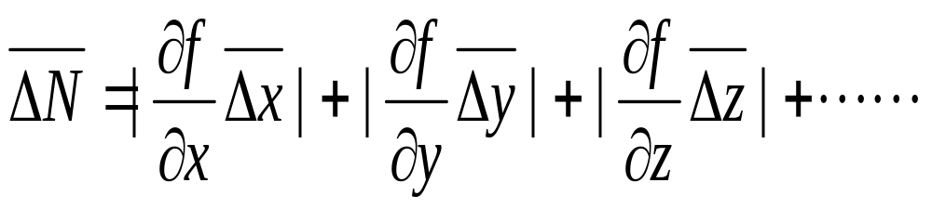
（１）、最大误差的传递

Slide 80
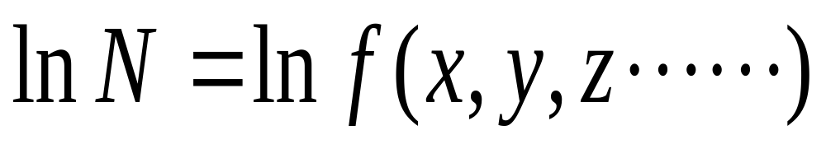
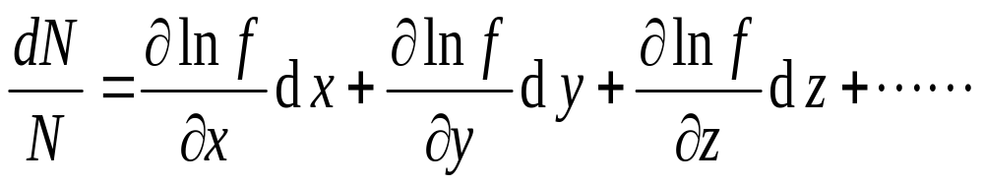
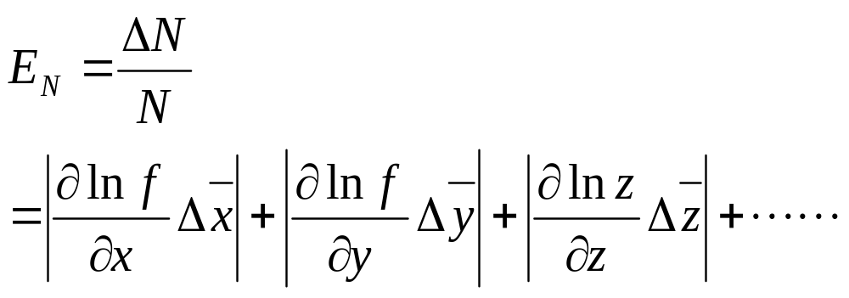

Slide 81
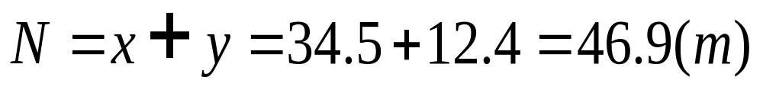
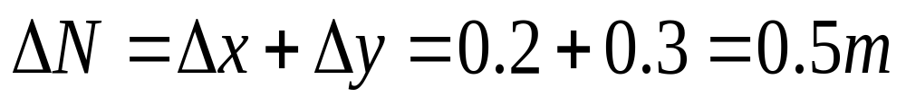

已知x =(34.5±0.2)m，
y =(12.4±0.3)m,求N = x+y，并写出最后结果表达式.

Slide 82


Slide 83



已知x =(54.6±0.3)m，
y =(2.0±0.1)m,求 , 并写出最后结果表达式.

Slide 85
有效数字

Slide 86
测量结果＝数据＋单位
⇓
观测值 ± 误差界
⇓
准确数＋ 欠准数
⇓
（全部）＋（１位）＝有效数字

Slide 87


Slide 88
1、直接测量的有效数字
读L=7.84cm
或L=7.85cm
４ ５ ６ ７ ８ ９
称为三位有效数字。直接读数时，必须在仪器的最小刻度后估读一位，这一位即为可疑数字。
4

Slide 89
2、有效数字几点注意事项：
（１）、有效数字的位数与所用仪器的精度有关。例如用米尺量一物体，得2.6mm,为二位有效数字；用游标卡尺量得是2.64mm,为三位有效数字；用螺旋测微器量得是2.643mm，为四位有效数字。

Slide 90

      3．８ｃｍ，２位，３．７＜３．８＜３．９，精确到０．１ｃｍ。
Δ仪＝１ｃｍ，
  Δ仪＝１ｍｍ，
３．７９ｃｍ，３位，３．７８＜３．７９＜３．８０，精确到０．０１ｃｍ。

Slide 91
在有效数字意义上，４ｃｍ、４．０ｃｍ、４．００ｃｍ都是不同的。
（２）、数值中间的“0”与末尾的“0”均为有效数字。例如12.04mm,为四位有效数字；3.00V为三位有效数字。小数点后的“0”不能随意抛弃，也不得为了表示个位的位置而在有效数字后面补0。

Slide 92
（３）、数字前面的“0”不是有效数字。如0.0012m，数字前面三个“0”不是有效数字，习惯上写成
1.2×10⁻³m(二位有效数字)。
（４）、变换单位和指数幂时，不能改变有效数字的位数。如1.2×10³μm（仍为两位有效数字）。而不能写成1200μm（这种写法已成为四位有效数字了）。此量的较好表示法是1.2mm或1.2×10⁻³m。

Slide 93
（５）、测量结果截取的有效数字位数由绝对误差决定。规定：绝对误差只取１位有效数字；相对误差最多可以取２位。测量结果的有效数字最末位应与误差所在位对齐。如L=6.24±0.02cm是正确的，而L= 6.2±0.02cm或L= 6.243±0.02cm都是错误的。

Slide 94








3、舍入规则：
1 2 3 4 5 6 7 8 9
四舍六入，五看奇偶，前奇入，前偶舍。
例如: 舍入为 ； 舍入为
； 舍入为 ； 舍入为
等等。(加横划者为可疑数字)。

Slide 95
4、有效数字的运算规则：
(１)、有效数字相加减：
结论：几个数相加减，其和（或差）在小数后所应保留的位数跟参与运算的诸数中小数点后位数最少的一个相同。

Slide 96
25.3+4.24=29.5 37.9-5.62=32.3
25.3 37.9
+ 4.24 - 5.62
29.54 32.28
71.4+0.753=72.2
71.4
+ 0.753
72.2

Slide 97
(２)、有效数字相乘除：
结论：几个数相乘除，所得的结果的有效数字位数一般与诸因子中有效数字位数最少的一个相同，一般可以多一位或少一位。

Slide 98
3.85×9.73=37.5 39.3×4.084=160
3.85 4.08 4
×9.73 × 39.3
11 55 12 25 2
269 5 367 56
+3465 +1225 2
37.46 05 160.5 01 2

Slide 99
528÷121=4.36
4.36
121
528
- 484
44 0
- 36 3
7 70
- 7 26
440
. . .

Slide 100

（３）、乘方与开方
结论：某数的乘方（或开方）的有效数字位数应与其底数（即该数值）的有效数字相同。

Slide 101

（４）、函数运算
①、对数函数。
对数函数运算后的尾数取得与真数的位数相同。
自然对数也按上述规定同样处理。

Slide 102

②、指数函数。
指数函数运算的有效数字的位数可与指数的小数点后的位数相同（包括紧接小数点后的零）。对e^{x}，也可参照上述规定处理。如指数为整数，有效数字取一位。

Slide 103

③、三角函数
在0<θ<90°时，sinθ和cosθ都介于0和1之间，三角函数的取位随角度的有效数字而定。一般用分光计读角度时，应读到1分。此时应取四位有效数字。

Slide 104
（５）、在运算过程中，我们可能碰到一种特定的数，它们叫做正确数。例如将半径化为直径d=2r时出现的倍数2，它不是由测量得来的。还有实验测量次数n,它总是正整数，没有可疑部分。因此不适用有效数字的运算规则，只须由其他测量值的有效数字的多少来决定运算结果的有效数字。
（６）、我们还可能碰到一些常数，如π、ｇ之类，一般我们取这些常数与测量的有效数字的位数相同。例如：圆周长L=2πＲ，当R=2.356mm时，此时π应取3.14２。

Slide 105
  数据处理

Slide 106
  1、列表法（自学）
2、作图法
3、逐差法
4、最小二乘法

Slide 107
２、作图法

Slide 108


Slide 109
用坐标纸；画坐标轴；方向；物理量；单位；比例；坐标原点；图形居中；使线两旁的点数和距离尽量相等；计算时不得取在直线上的原始数据点 而在直线上靠近两端取点。

Slide 110





, 式中α、ｋ均为常数。两边取对数，得
以 为自变量（横坐标），
为函数（纵坐标），则得斜率为ｋ、纵截距为 的直线。

Slide 111






单摆周期 ,式中g为常数。两边平方，得
,则得到以 为自变量， 为函数的直线，其斜率为 。

Slide 112


3. 逐差法
某人用弹簧振子测弹簧的劲度，振子质量为１ｍ、２ｍ、……、８ｍ时测得伸长的位置坐标为ｘ_{１}、ｘ_{２}、……、
ｘ８，根据虎克定律 得

Slide 113

如果简单地计算每一个Δx相加的算术平均值，

Slide 114
要想充分地、最大限度地利用所测得的数据，保持多次测量的优点，减少测量误差，则必须要使用逐差法求Δｘ的平均值。
ｘ_{i} | ｘ_{4+i}=x_{(n/2)+i} | ｘ_{4+i}-ｘ_{i}
ｘ_{１} | ｘ₅ | Y₁=ｘ₅-ｘ₁
ｘ₂ | ｘ₆ | Y₂=ｘ₆-ｘ₂
ｘ_{３} | ｘ₇ | Y₃=ｘ₇-ｘ₃
ｘ_{４} | ｘ_{８} | Y₄=ｘ₈-ｘ₄

Slide 115



Slide 116

4.最小二乘法
y = b + kx 斜率

Slide 117

纵截距

Slide 118

相关因数

Slide 119
相关系数ｒ值在＋1和－1之间。｜ｒ｜越接近1, 说明线性越好；｜ｒ｜接近零，表明ｘ、ｙ间不符合线性相关, 必须用其它关系式重新试探。用最小二乘法处理数据, 在理论上比较严格和可靠。当函数形式确定后，结果是唯一的，不会因人因地而异, 且能用相关系数来检验所设函数关系是否合理，拟合函数关系是否符合线性，适合于用计算机处理数据，得到最佳值和误差。

Slide 120
习题
1、下列测量结果对吗？试改正之。
(1)L =(10.43±0.059)mA
(2)V =(8.9±0.1)cm³
(3) L=(20500±4×10²)km

Slide 121
(1)L =(10.43±0.059)mA
改为:L =(10.43±0.06)mA
(2)V =(8.9±0.1)cm³
正确
(3) L=(20500±4×10²)km
改为 L=(2.05±0.04)×10⁴km

Slide 122
6、按有效数字运算规则计算下列结果。
(1)86.302+8.34
(2)150.51-3.5
(3)101×0.100
(4)290.3÷0.10
(5)412×1650/(12.6-10.6)

Slide 123
(6)让:86.302±0.001,
8.34±0.01,150.51±0.01,
3.5±0.1,101±1,
0.100±0.001,290.3±0.3,
0.10±0.01412±1,1650±1,
12.6±0.1,10.6±0.1;再求(1)(2)(3)(4)(5)式,并写出最后结果表达式。

Slide 124

(1)、86.302+8.34

Slide 125


Slide 126


Slide 127
7. 把回归计算程序输入你的计算机并存盘，以后凡用回归法做实验报告用计算机算，并打印过程和结果。

Slide 128
再见

